Slide 1
Análisis de sucursales para Walmart
Regresión Avanzada
Dr. Luis Enrique Nieto
Proyecto Final
Por:
Daniel Sharp
Ricardo Lastra
Federico Riveroll

Slide 2
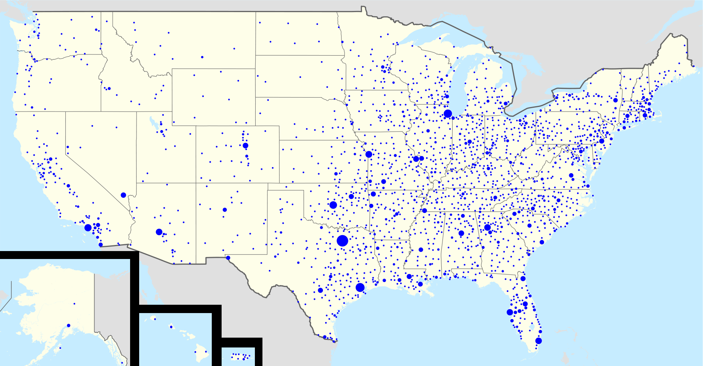

Proyecto Hipotético
Walmart nos ha contratado para hacer un análisis de sus sucursales teniendo las ventas como principal variable de interés.
De las 1,430 sucursales con las que cuenta Walmart, han sido seleccionadas solo algunas sucursales como prueba piloto, y así poder obtener la mayor información posible con los datos que tienen.

Slide 3
Información disponible
Los datos que nos han proporcionado son las ventas por semana de cada una de las 10 sucursales durante 143 semanas y una serie de datos tanto endógenos como exógenos de la empresa:
Número de tienda. Consecutivo para poder diferenciar las tiendas
Fecha. Numérica, dia de la semana donde se tomo la observación, desde la semana 1 hasta la semana 143
Temperatura. Numérica en grados Fahrenheit
Precio de gasolina. Numérica
Markdown 1:5. 5 variables numéricas con un “nivel de promoción” anonimizado*
CPI. Numérica de índice de precio al consumidor
Desempleo. Numérica con tasa de desempleo
Dia Feriado. Booleana si el día es feriado en Estados Unidos
Tipo. Categórica A,B ó C según características y tamaño de la tienda
Tamaño. Numerica,Tamaño de la tienda en pies cuadrados

Slide 4
Objetivos puntuales
Análisis general. Sumarizar el rendimiento (en ventas) de cada sucursal y compararlo contra el colectivo. Identificar el impacto que tienen las variables con las que contamos sobre las ventas, tanto las que afectan mucho como las que afectan poco y visualizar magnitudes.
Análisis de promociones. Sumarizar el impacto que tienen las variables de “nivel de promoción” sobre las ventas.
Predicciones. Mostrar intervalos de predicción de ventas para el siguiente mes que sean confiables y precisos para cada sucursal.

Slide 5
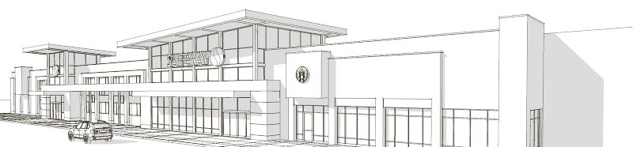
Análisis General
Tipos de tiendas
El primer problema que se atacó fue el de comparar los tres tipos de tienda y su tamaño para saber el rendimiento por metro cuadrado. Los tres tipos de tienda son los siguientes:
Tipo A) Tienda grande (área promedio de 187,000 pies cuadrados)
Walmart Supercenter, entre sus servicios hay restaurantes y gasolineras
Tipo B) Tienda mediana (área promedio de 104,000 pies cuadrados)
Walmart ‘normal’
Tipo C) Tienda chica (área promedio de 42,000 pies cuadrados)
‘Neighborhood Market’, fue implementada en 2010
Estratégicamente, Walmart nos entregó una muestra de 10 tiendas de tal forma que 4 fueron de Tipo A, 4 fueron de Tipo B y 2 de Tipo C.

Slide 6


Análisis General
Tipos de tiendas
Naturalmente, las tiendas grandes tenían mayor número de ventas, seguidas de las medianas y al final las chicas. Sin embargo, para averiguar la diferencia se dividieron las ventas entre los pies cuadrados y se corrió un modelo comparativo por tipo de tienda para ver la discrepancia de rendimiento de cada tienda con respecto a la media; Los resultados encontrados fueron contundentes (con alta significancia):
Tipo de Tienda | Rendimiento vs media | Conclusión
A (Grande) | -36.7% | El rendimiento es el más bajo de los tres.
B (Mediana) | 6.1 % | Esta ligeramente arriba del caso medio.
C (Chica) | 49.0 % | El rendimiento es mucho mayor que el medio.

Slide 7
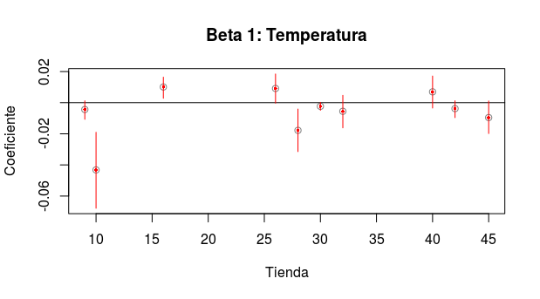
Análisis General
Relación de covariables con tiendas
Para encontrar la relación de las variables con las tiendas se ejecutó un modelo dinámico para cada una. Se eligen variables relevantes, como la temperatura.
La temperatura tiene relaciones diferentes con cada tienda. Esto puede ser consecuencia de la región donde se encuentren éstas.
*Nota: Entre mayor o menor a cero sea la relación es más positiva o negativa y si se acerca a cero no hay relación

Slide 8
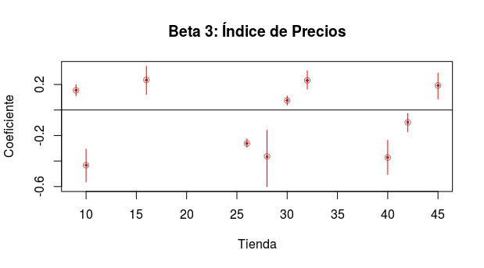
Análisis General
Relación de covariables con tiendas
La relación con el índice de precios es, como la temperatura, altamente variable entre tiendas. Quizás pueda deberse al nivel socioeconómico de la región donde están.

Slide 9
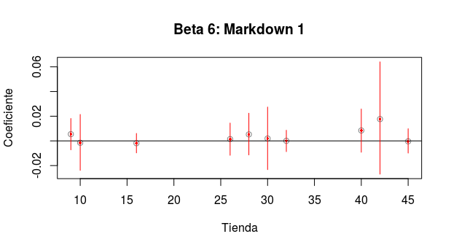
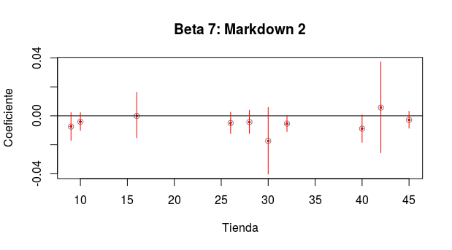
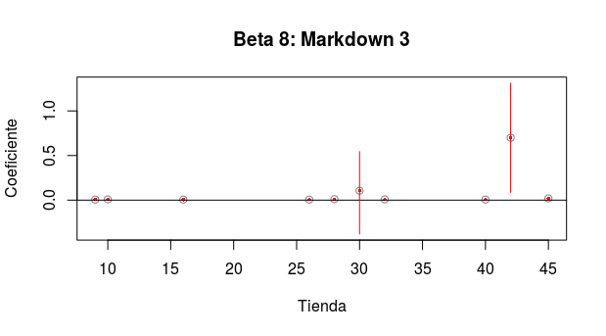
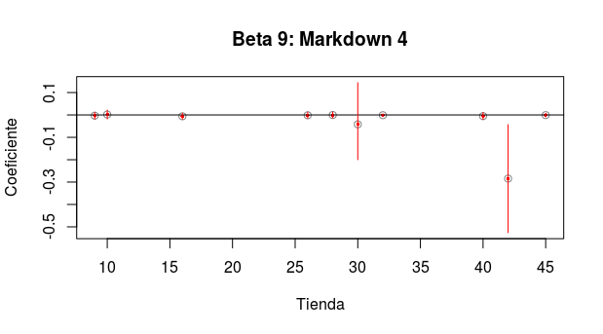
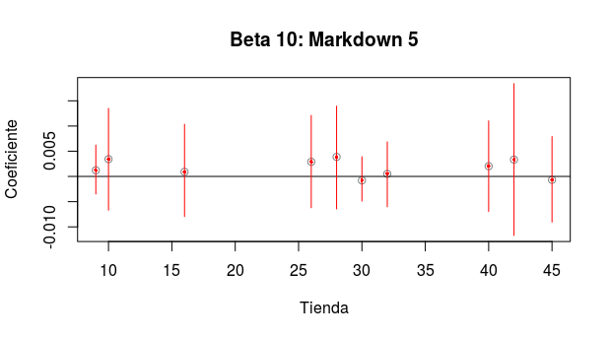
Análisis General
Relación de las ventas con las promociones
Las promociones únicamente tuvieron relación significativa con la tienda 42.

Slide 10
Predicciones
A continuación la tabla de venta del mes actual, predicciones de venta y las dos covariables más relacionadas por tienda.
Tienda | Ventas mes actual | Ventas promedio esperadas | Covariables significativas relacionadas
Tienda 9 | $ 2,139,358.00 | $ 2,272,143.95 | CPI (+), Desempleo (+)
Tienda 10 | $ 6,715,173.00 | $ 7,419,742.32 | Temperatura (-), CPI (-)
Tienda 16 | $ 2,043,214.00 | $ 2,170,759.36 | Temperatura (+), Gasolina (-), CPI (+)
Tienda 26 | $ 3,993,817.00 | $ 4,031,577.22 | Temperatura (+), CPI (-)
Tienda 28 | $ 4,859,204.00 | $ 4,953,084.66 | Temperatura (-), CPI (-)
Tienda 30 | $ 1,740,641.00 | $ 1,814,698.71 | Temperatura (-), CPI (+)
Tienda 32 | $ 4,599,295.00 | $ 5,136,402.17 | CPI (+), Desempleo (+)
Tienda 40 | $ 3,809,322.00 | $ 3,650,582.81 | Gasolina (-), CPI (-)
Tienda 42 | $ 2,237,287.00 | $ 2,098,513.39 | CPI (-), MD3 (+), MD4(-)
Tienda 45 | $ 2,905,011.00 | $ 3,067,256.52 | CPI (+), Desempleo (+)

Slide 11
Predicciones
A continuación la tabla de venta del mes actual y intervalos de predicciones de las siguientes cuatro semanas:
Tienda | Ventas mes actual | Intervalo inferior de ventas esperadas | Intervalo superior de ventas esperadas | Ventas promedio esperadas
Tienda 9 | $ 2,139,358 | $ 1,479,512 | $ 2,596,705 | $ 2,272,143
Tienda 10 | $ 6,715,173 | $ 4,836,201 | $ 9,559,436 | $ 7,419,742
Tienda 16 | $ 2,043,214 | $ 1,296,769 | $ 2,682,380 | $ 2,170,759
Tienda 26 | $ 3,993,817 | $ 3,018,432 | $ 4,909,855 | $ 4,031,577
Tienda 28 | $ 4,859,204 | $ 3,448,034 | $ 6,575,641 | $ 4,953,084
Tienda 30 | $ 1,740,641 | $ 1,433,844 | $ 1,970,415 | $ 1,814,698
Tienda 32 | $ 4,599,295 | $ 3,103,999 | $ 5,374,017 | $ 5,136,402
Tienda 40 | $ 3,809,322 | $ 2,650,443 | $ 4,675,340 | $ 3,650,582
Tienda 42 | $ 2,237,287 | $ 1,894,360 | $ 2,738,396 | $ 2,098,513
Tienda 45 | $ 2,905,011 | $ 2,104,196 | $ 4,281,178 | $ 3,067,256

Slide 12
Recomendación prototipo (Conclusión)
Cada sucursal está caracterizada por covariables que se relacionan con sus ventas de manera significativa, y se cuenta con un rango de predicciones con intervalos definidos. Se puede generar un catálogo de recomendaciones puntuales tanto para las covariables endógenas como para las exógenas.
Por ejemplo, en la sucursal 42 se pronostica una baja en ventas considerable, y se podría deber a que el índice de precios de consumidor se relaciona negativamente con las ventas. No obstante, el conglomerado de promociones “MD3” se relaciona positivamente (y probablemente sea causal). Dado que las ventas podrían pronosticarse a bajar por un alza en índice de precios, es recomendable ejecutar o aumentar la “estrategia” MD3 para contrarrestar el efecto, de tal forma que la predicción se torne con pendiente positiva, y disminuir la “estrategia” MD4, la cual por causas desconocidas tiene relación negativa.

Slide 13
Conclusiones del proyecto
Las tiendas tienen comportamientos muy diferentes entre ellas y la relación de sus ventas es diferente para cada una de ellas. Se considera mejor estrategia generar modelos específicos por tienda o por cluster de tiendas similares.
Un reto en hacer predicciones con estas covariables es que, dado que no podemos saber el valor de ellas desde antes, habría que ser predicciones para cada una de ellas, aumentando la incertidumbre del modelo. Esto ampliaría los intervalos de confianza.
Con mayor poder computacional, sería recomendable realizar las predicciones por departamento para poder captar las especificidades de cada uno de ellos. Probablemente esto nos permitiría generar mejores predicciones.

Slide 14

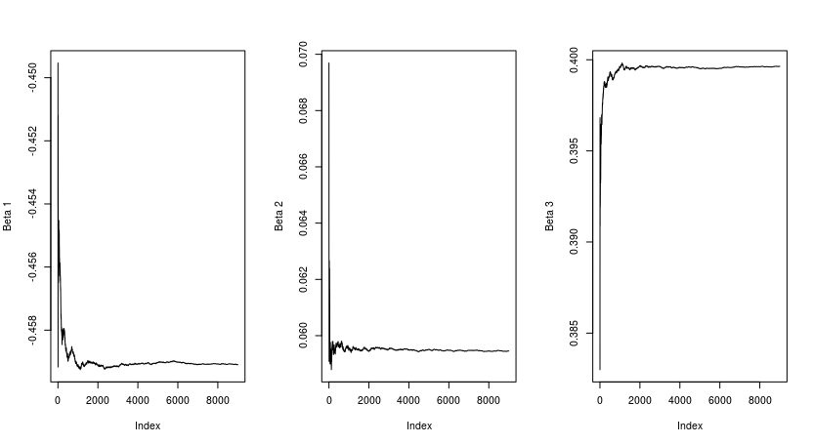

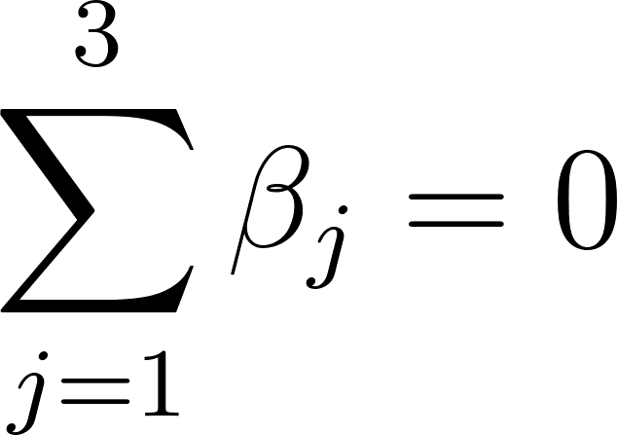
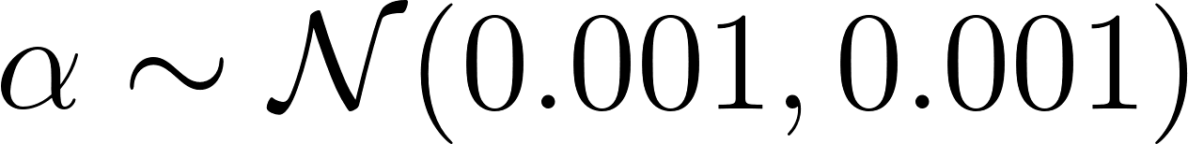


Anexos
Modelo utilizado: Diferencia en rentabilidad por tipo de tienda
y
Donde:
Siendo:

Slide 15
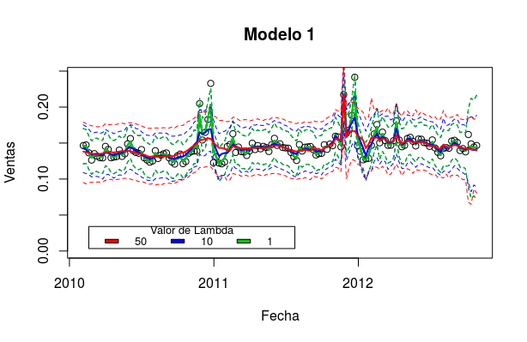
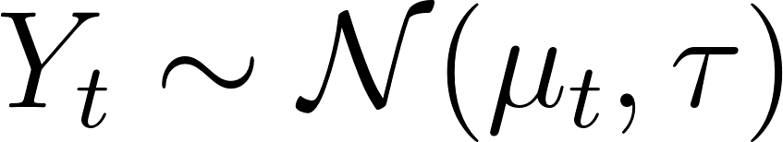


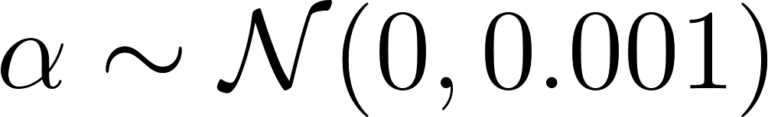



Anexos
Modelo utilizado: Predicción de ventas 1
Observación:
Evolución:
Y con:
Hiper Parámetros:

Slide 16
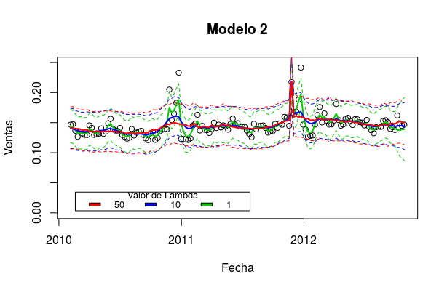

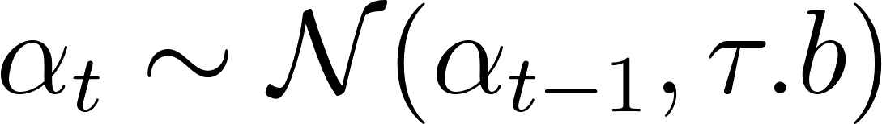

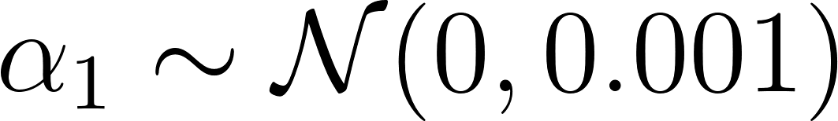
Anexos
Modelo utilizado: Predicción de ventas 2
Observación:
Evolución:
Y con:
Hiper Parámetros:

Slide 17
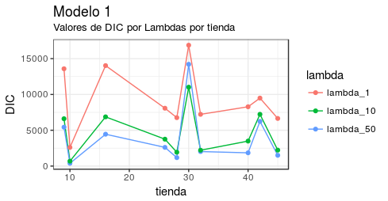
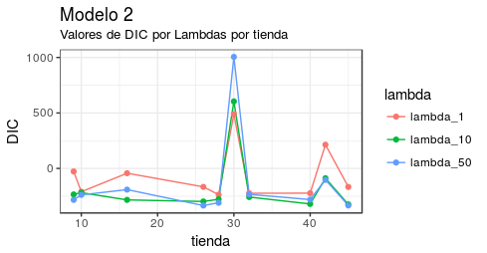
DIC de los modelos

Slide 18
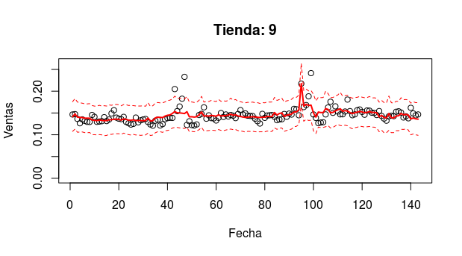
Proyecciones

